Slide 1
电势差与电场强度的关系

Slide 2
学习目标：
1.知道匀强电场中电场强度与电势差的关系．
2.能根据等势面与电场线的特点及场强与电势差的关系处理相关问题.

Slide 3
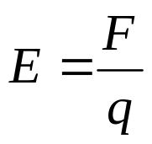
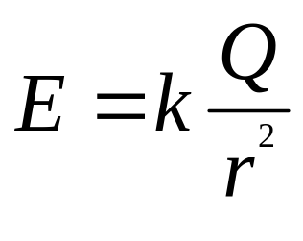
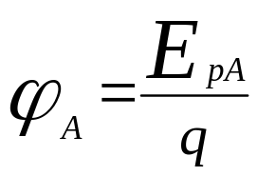
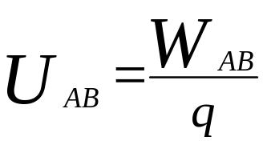
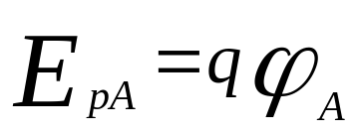
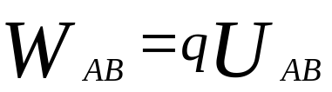
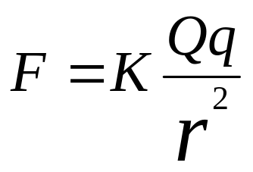
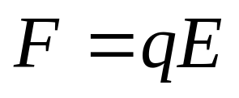
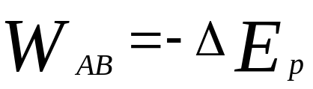
电 场 的 性 质
力的性质
能的性质
？
对放入其中的电荷产生力的作用
放入其中的电荷具有电势能
移动电荷电场力做功

Slide 4
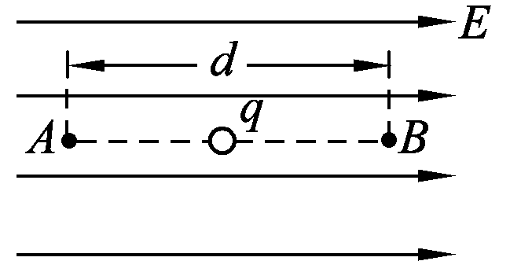
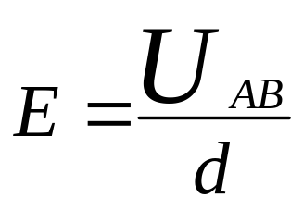
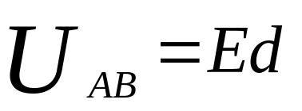
电势差与电场强度的关系
如图所示，在匀强电场中，电场强度为E，AB间电势差为U_{AB}，AB间距离为d,电荷q从A点移动到B点．
问题1：静电力做功W_{AB}与U_{AB}有什么关系？
问题2：匀强电场中电场力的功还可以怎么求？
结论：

Slide 5
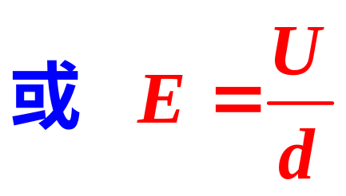

场强与电势差的关系
【几点说明】
1.适用条件:匀强电场
2.d—表示两点间沿电场线方向的距离
3.本式不带正负号,U取绝对值。
4.场强的单位:1V/m=1N /C

Slide 6
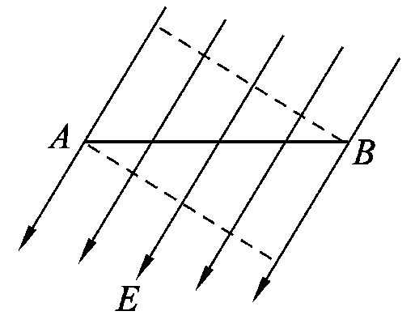
【例题1】 如图所示，A、B两点相距10 cm，E＝100 V/m，AB与电场线方向夹角为θ＝120°，则A、B两点间的电势差为_____V.
答案：－5
θ
注：d—表示两点间沿电场线方向的距离，也等于过两点等势面间的垂直距离。
U=Ed求的是U的绝对值，正负号另加判断。

Slide 7
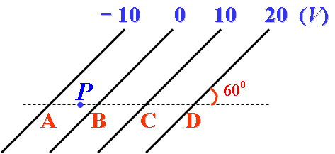
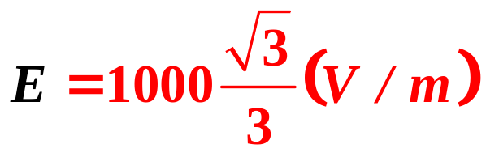
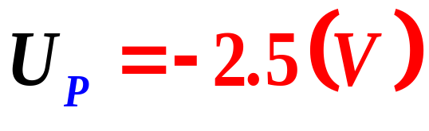
【例题2】如图所示，一匀强电场中有一组等势面，若A、B、C、D相邻两点间距离都是2cm，则该电场的电场强度为 .V/m，到A点距离为1.5cm的P点的电势为 .V。
【答案】

Slide 8
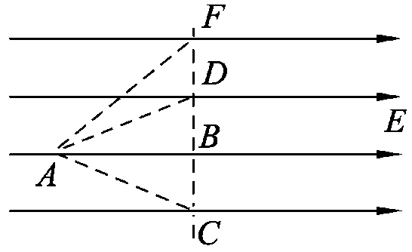
★电场强度与电势差关系的进一步理解
(1)方向关系
由图可知，由A点沿AB、AC、AD、AF路径电势均降落，且U_{AB}＝U_{AC}＝U_{AD}＝U_{AF}，其中AB路径电势降落最快．由此可知：电势降落最快的方向是电场强度的方向．

Slide 9
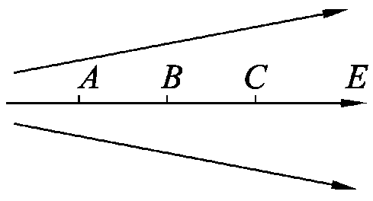
(2)数值关系
E＝U/d，即电场强度在数值上等于每单位距离降低的电势．
定量计算时公式只适用于匀强电场，但对于非匀强电场也可以用公式定性分析问题．
例：如图所示电场，同一电场线上有三点A、B、C，其中AB＝BC，比较电势差U_{AB}和U_{BC}的大小．

Slide 10
★对电场线和等势面的进一步理解
1．等势面与电场线一定垂直
2．电场线由电势高的等势面指向电势低的等势面
3．等差等势面的疏密可以反映电场的强弱
例：图示为某电场中的一组等势面。已知相
邻的两个等势面间的距离为0.1m,则该电
场为 电场，场强大小为____ v/m,方向为_______.
E
40v
20v
0
-20v

Slide 11
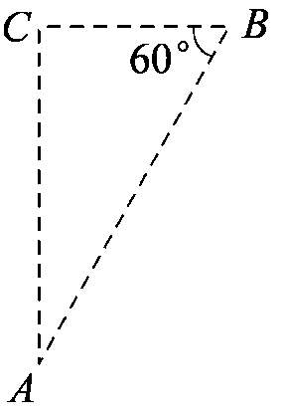
【例题3】图中A、B、C三点都在匀强电场中，已知AC⊥BC，∠ABC＝60°，BC＝20 cm.把一个电荷量q＝10^{－5} C的正电荷从A移到B，电场力做功为零；从B移到C，电场力做功为－1.73×10^{－3} J，则该匀强电场的电场强度大小和方向是( )
A．865 V/m，垂直AC向左
B．865 V/m，垂直AC向右
C．1 000 V/m，垂直AB斜向上
D．1 000 V/m，垂直AB斜向下
答案：D

Slide 12
【例题4】 如图示，A、B、C、D是匀强电场中一正方形的四个顶点。已知A、B、C三点电势分别为Φ_{A}=12V,φ_{B}=3v,Φc=3v.由此可知D点电势Φ_{D}=______V.
分析：因为B、C两点的电势
相等,故BC为一等势面,所以
A、D也在一等势面上，
Φ_{D}=12V
A
D
B
C
变化1.若Φc=0,其它条件不变，则Φ_{D}=____V.
变化2.若Φc=-6v,其它条件不变，则Φ_{D}=____V.

Slide 13
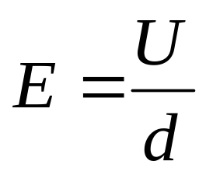

小结：
电 场 的 性 质
力的性质
能的性质
对放入其中的电荷产生力的作用
放入其中的电荷具有电势能
移动电荷电场力做功
注：电势与电场强度无直接关系
E大处φ不一定高；φ高处E也不一定大
E为零处φ不一定为零，φ为零处E不一定为零

Slide 14
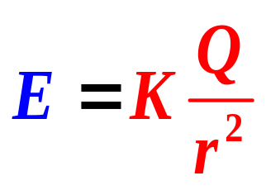
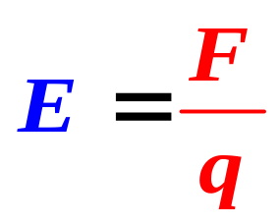
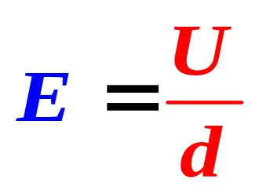
【小结】电场强度的计算方法
——此式适用于点电荷所产生的电场。Q为源电荷。
——此式适用于任意电场。q为试探电荷。
——此式适用于匀强电场。d为沿电场线的距离。

Slide 15

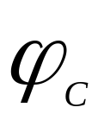
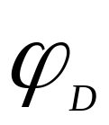
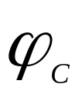

练习：带有等量异号电荷、相距10cm的平行板A和B之间有一个匀强电场，电场强度E=2×10⁴V/m，方向向下。电场中C点距B板3cm，D点距A板2cm。
（1）C、D两点哪点电势高？两点的电势差U_{CD}等于多少？
（2）如果令B板接地（即电势 =0），则C和D的电势 和 各是多少？如果令A板接地，则 和 各是多少？在这两种情况下，U_{CD}相同吗？
（3）一个电子从C点移动到D点，静电力做多少功？如果使电子先移到P点，再移到D点，静电力做的功是否会发生变化？
A板
D
课后第2题
C
P
B板

